Slide 1
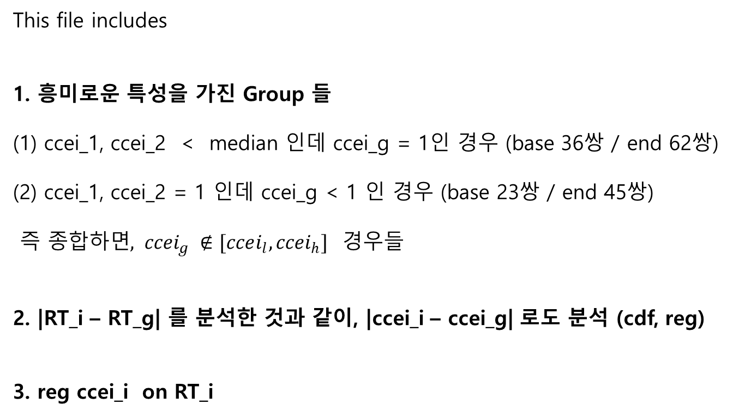
This file includes
1. 흥미로운 특성을 가진 Group 들
(1) ccei_1, ccei_2 < median 인데 ccei_g = 1인 경우 (base 36쌍 / end 62쌍)
(2) ccei_1, ccei_2 = 1 인데 ccei_g < 1 인 경우 (base 23쌍 / end 45쌍)
즉 종$합하면, ccei_{g} ∉[ccei_{l}, ccei_{h}]$ 경우들
2. |RT_i – RT_g| 를 분석한 것과 같이, |ccei_i – ccei_g| 로도 분석 (cdf, reg)
3. reg ccei_i on RT_i

Slide 2
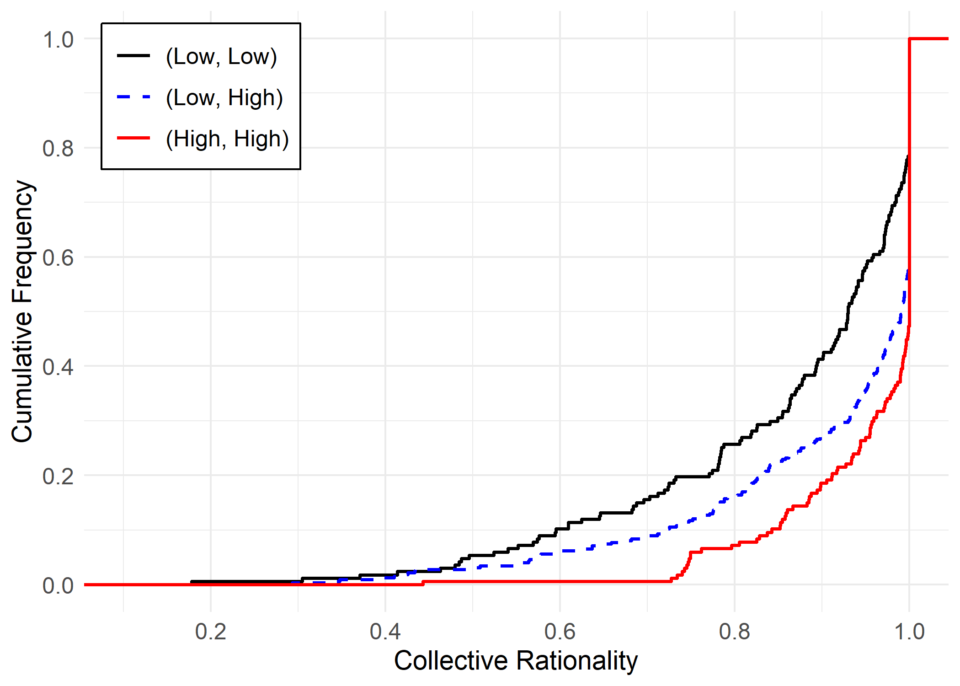
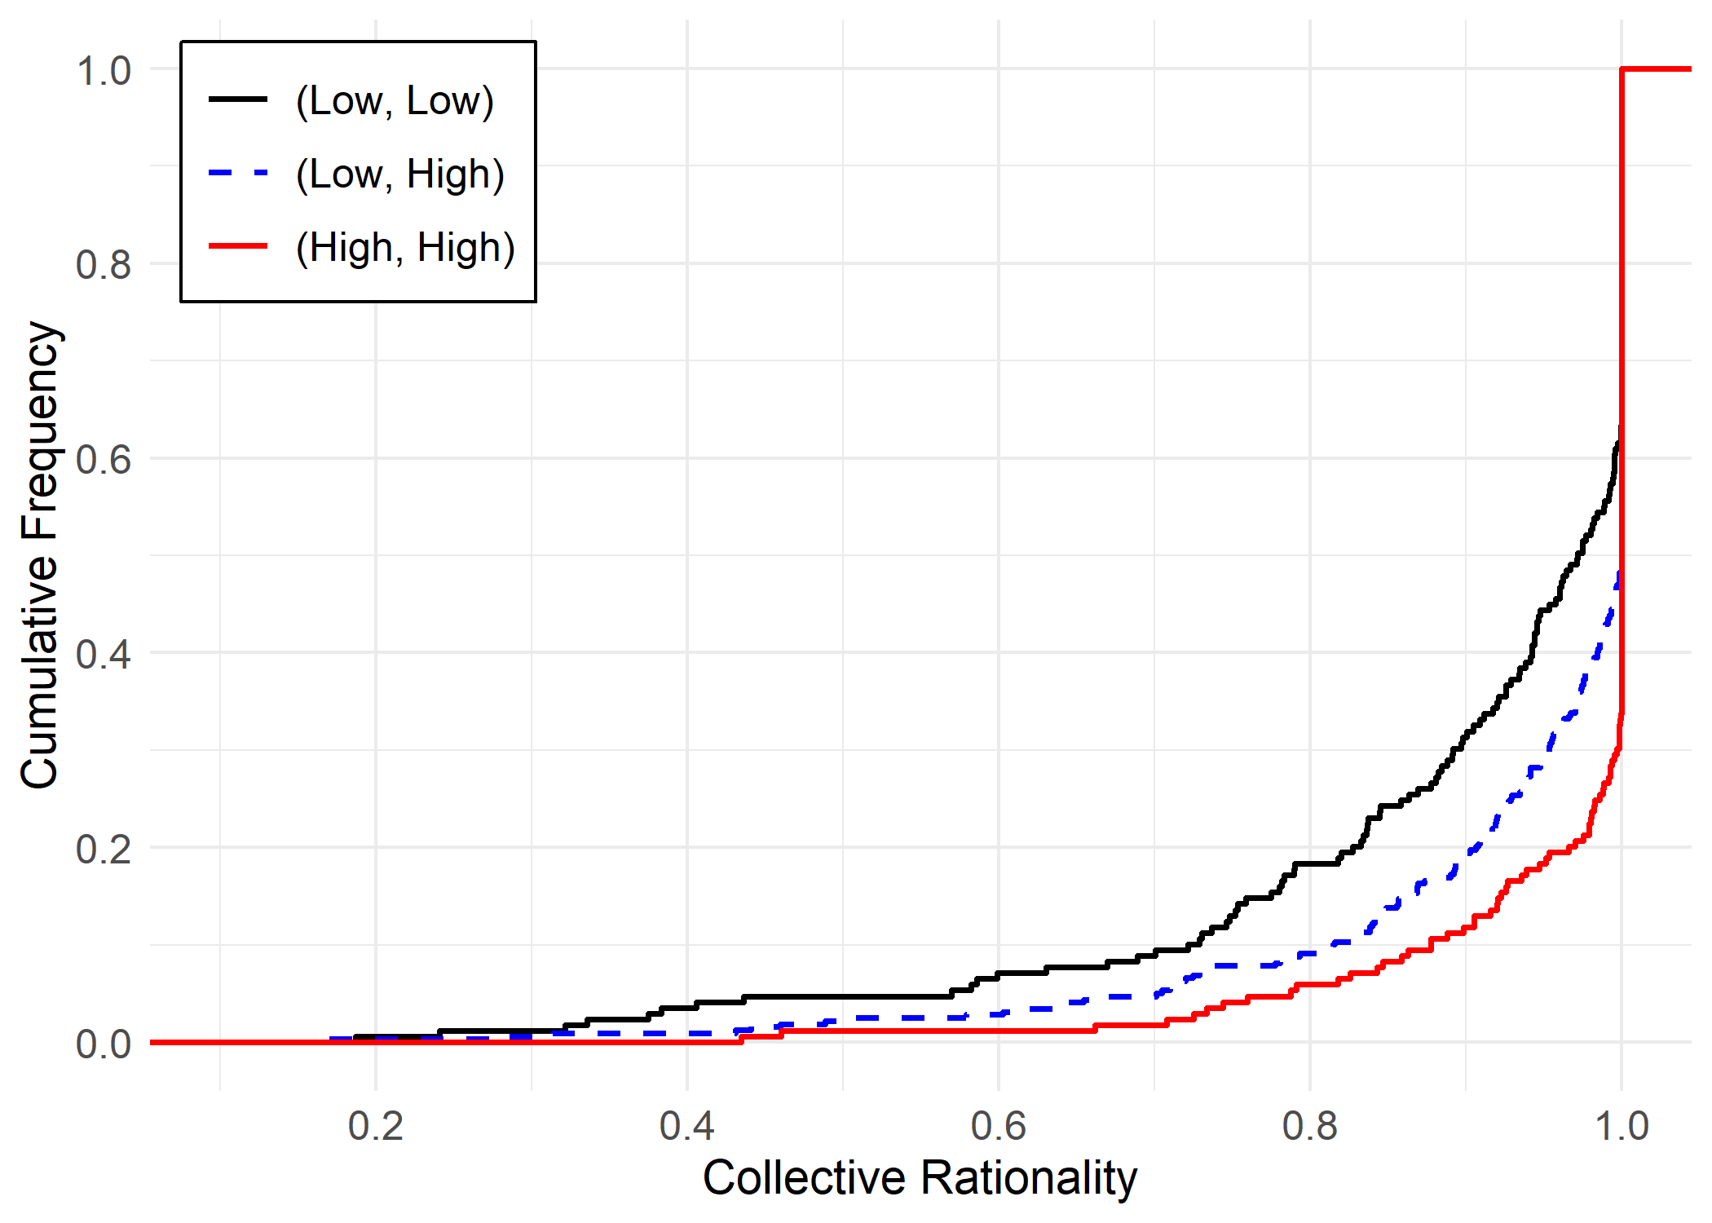
Baseline
Endline

Slide 3
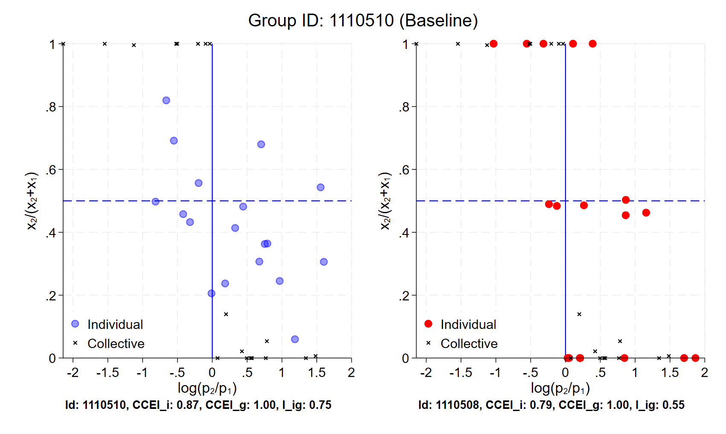
(Example 1) low, low 인데 ccei_g = 1 인 경우
: 둘 모두 실제로 비합리적인데, group 은 신기하게 모두 합리적인 경우

Slide 4
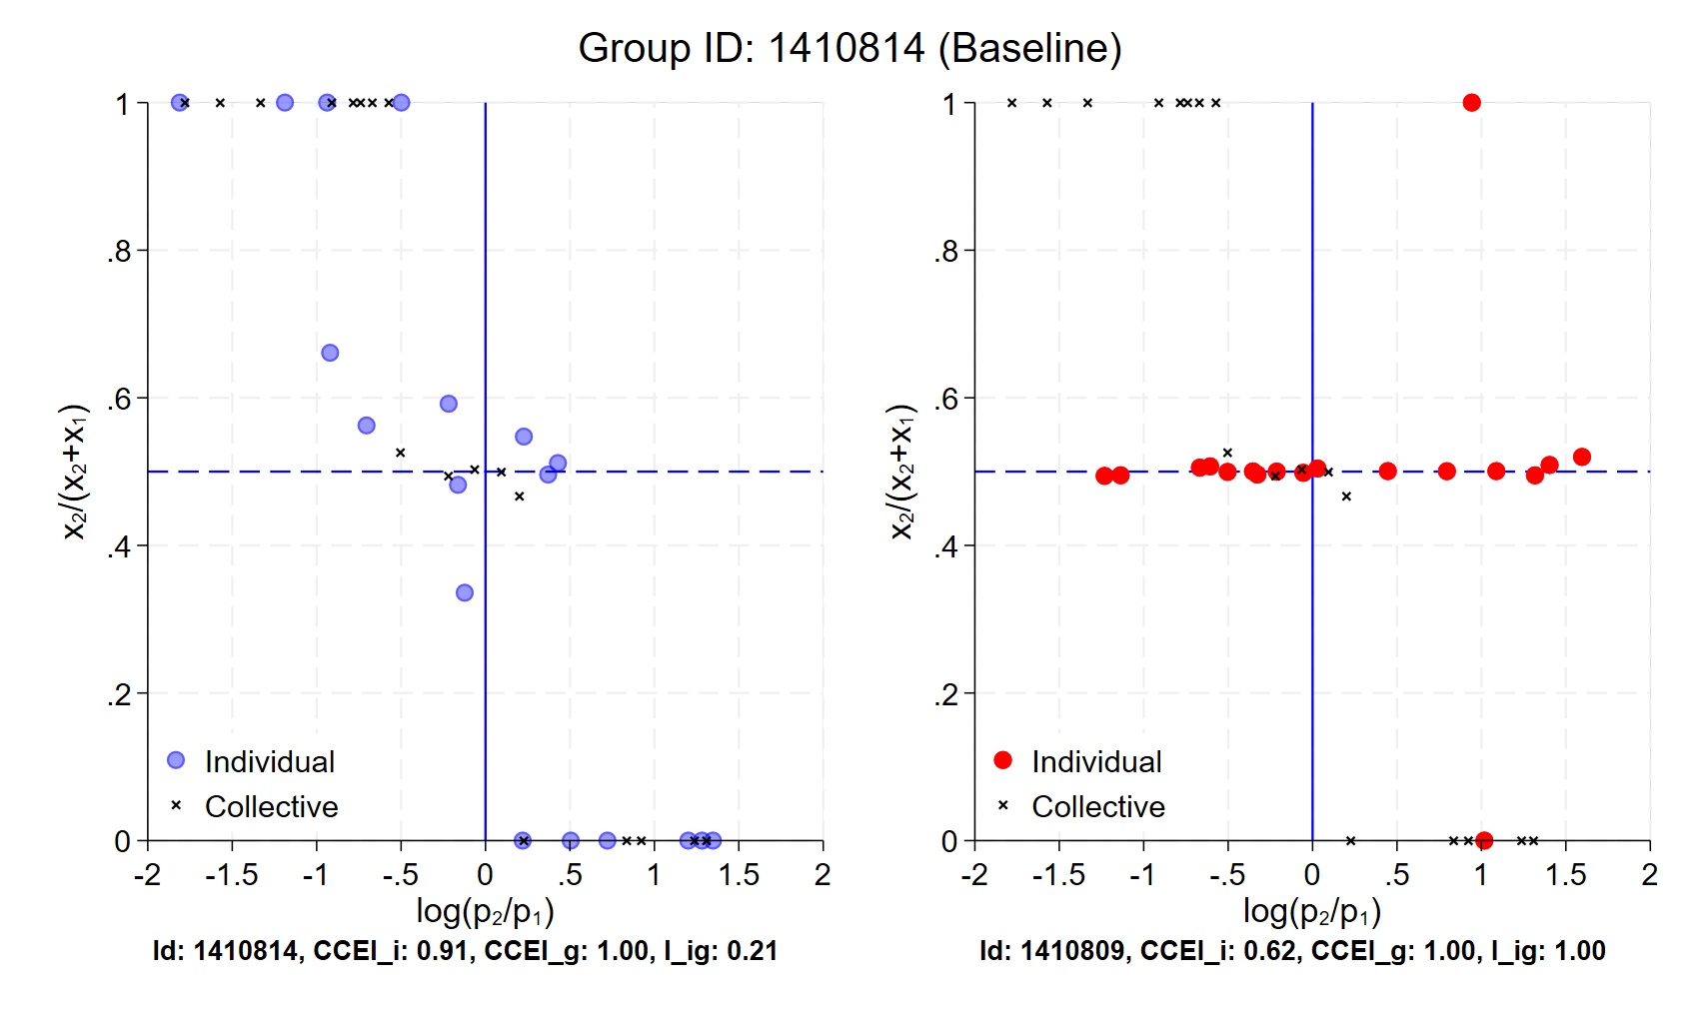
(Example 2) low, low 인데 ccei_g = 1 인 경우
: 사실 오른쪽은 완벽히 합리적인데, 한 번의 실수로 (Click miss?) ccei가 크게 감소
-> 가장 심각한 Violation 만을 고려하는 CCEI 계산 방식의 한계

Slide 5
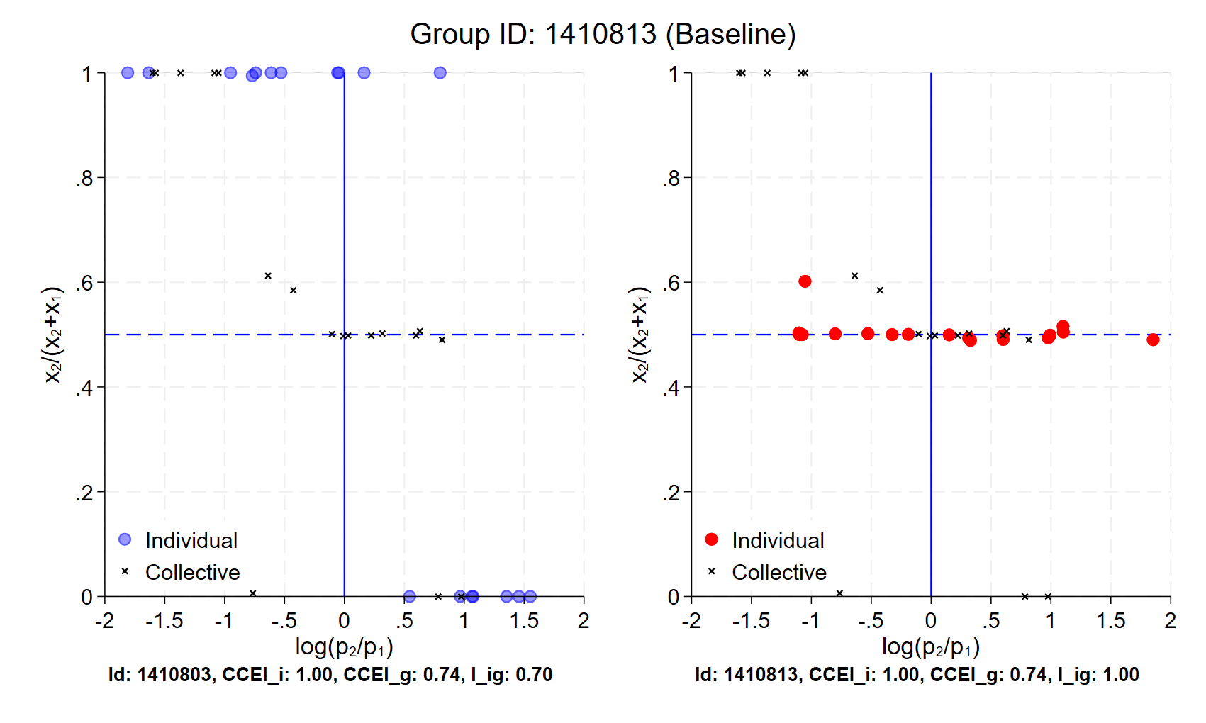
(Example 3) ccei_1 = ccei_2 = 1 이지만, ccei_g < 1인 경우
둘의 Risk Aversion 이 다른 경우, 반반씩 의견이 반영되면 자연스럽게 ccei_g < 1

Slide 6
ccei_1, ccei_2 = 1 인데 ccei_g < 1 인 경우 (baseline 23쌍)
ccei_g 의 히스토그램을 그리면, 0.75 이하인 경우들도 존재

Slide 7
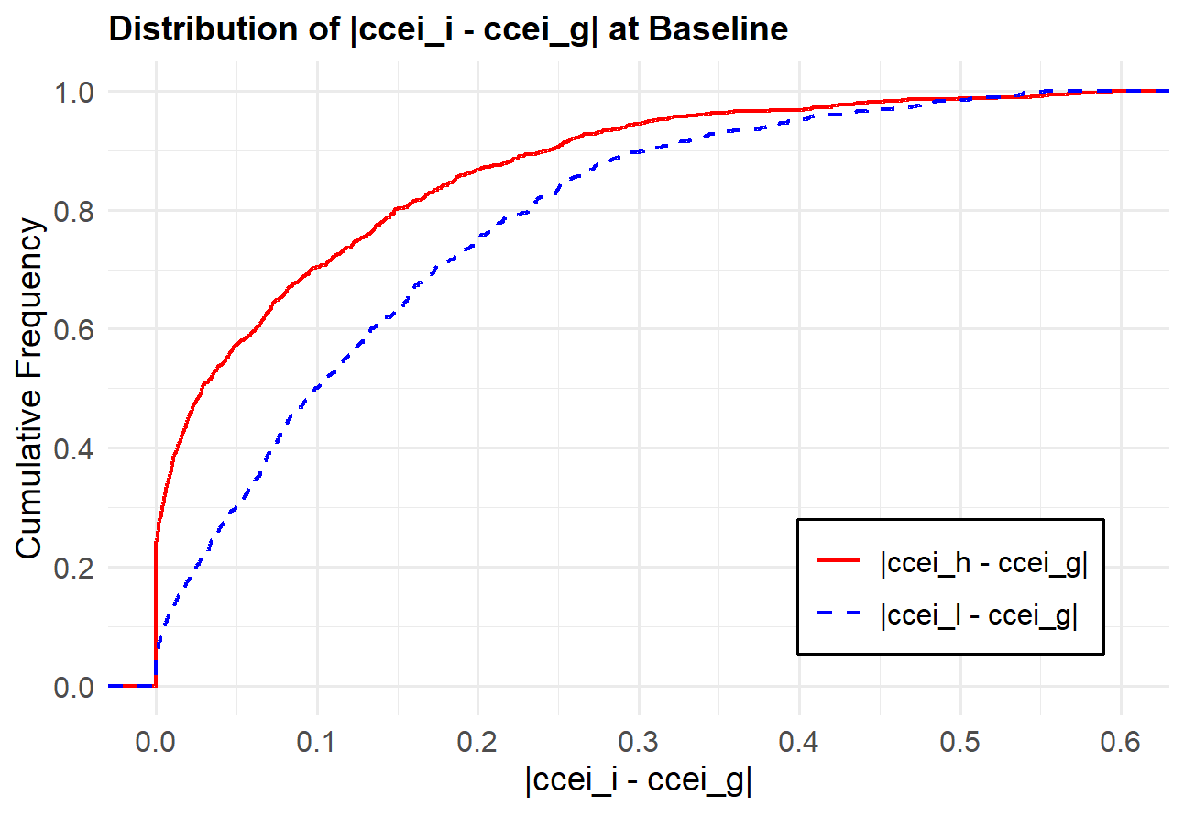
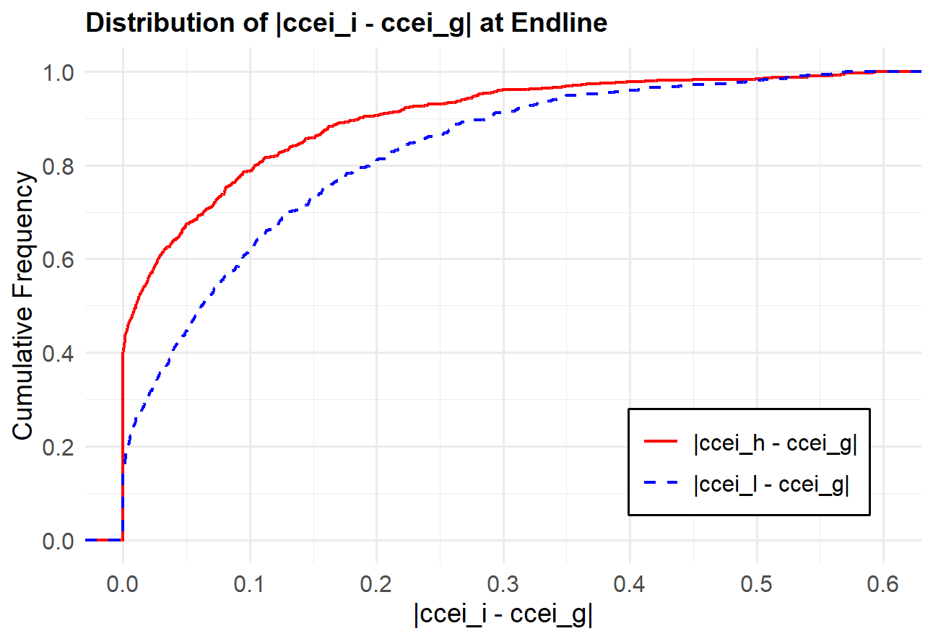
RT 분석처럼 |ccei_i – ccei_g| 로 분석해보면

Slide 8
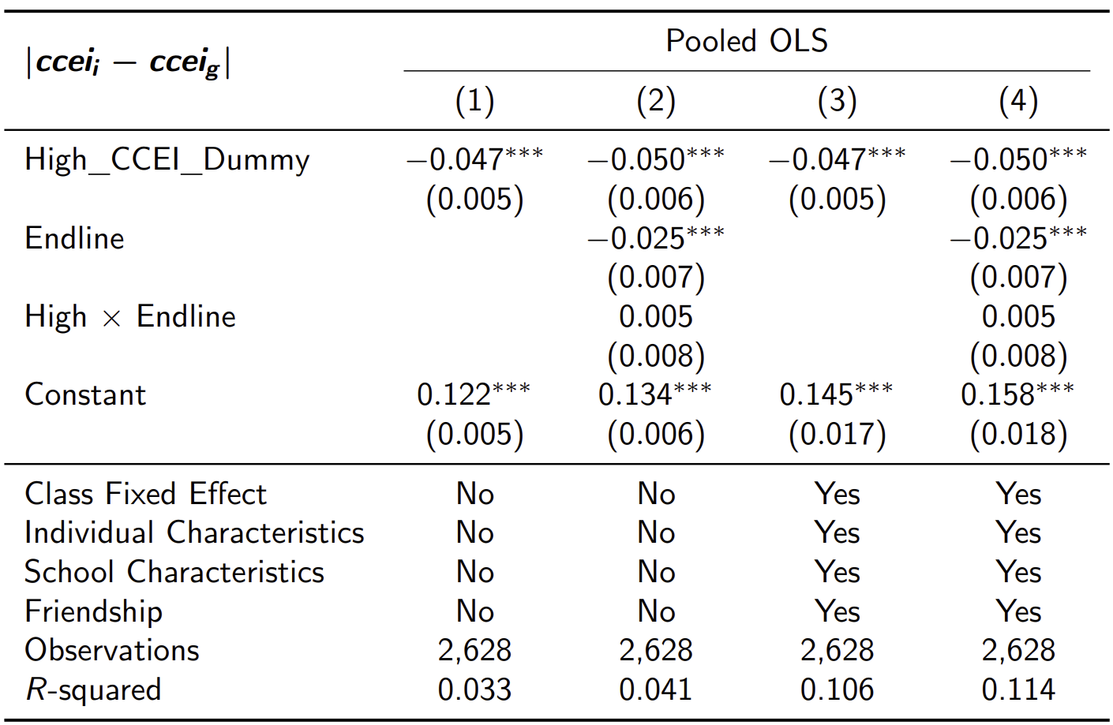
RT처럼 |ccei_i – ccei_g| 로 분석해보면
(전체 샘플, reg)

Slide 9
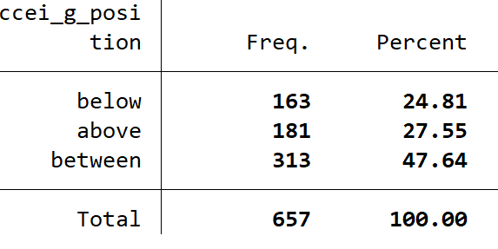
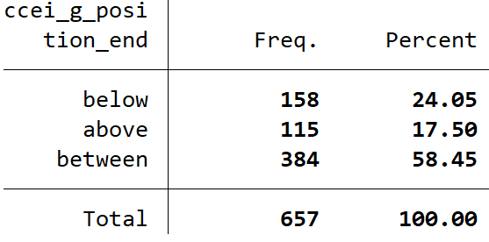
ccei_g 와 구간 (ccei_l, ccei_h) 에 대해서
구간 안에 오는지 / 그 구간보다 큰지 / 그 구간보다 작은지를 나타낸 표

Slide 10
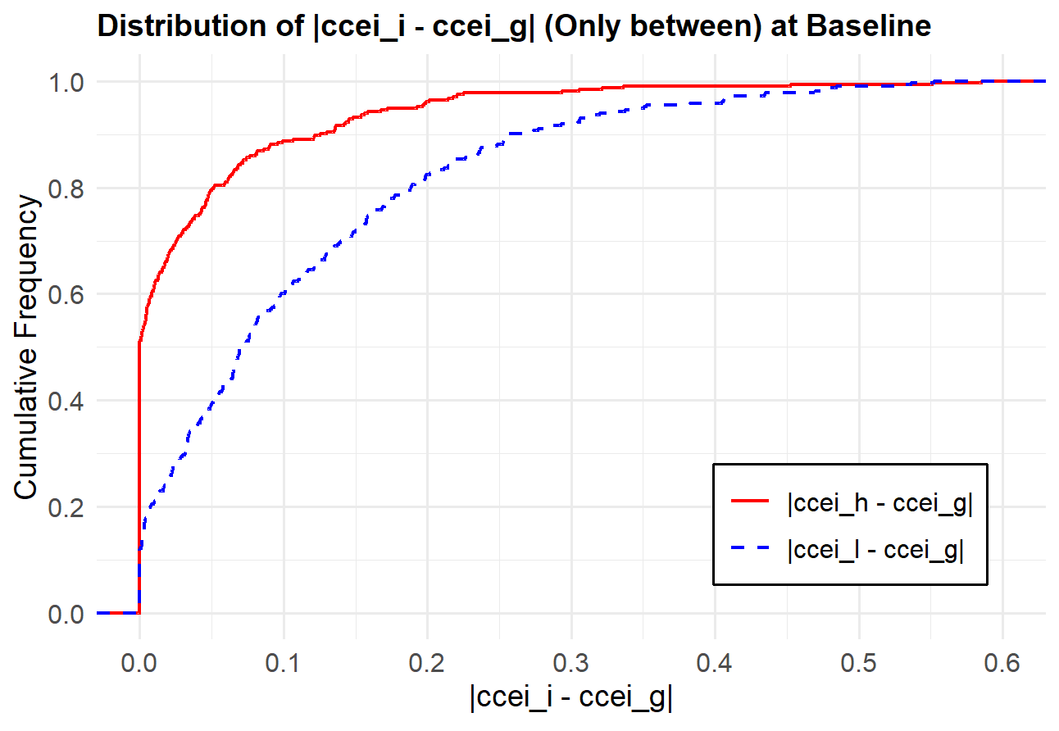
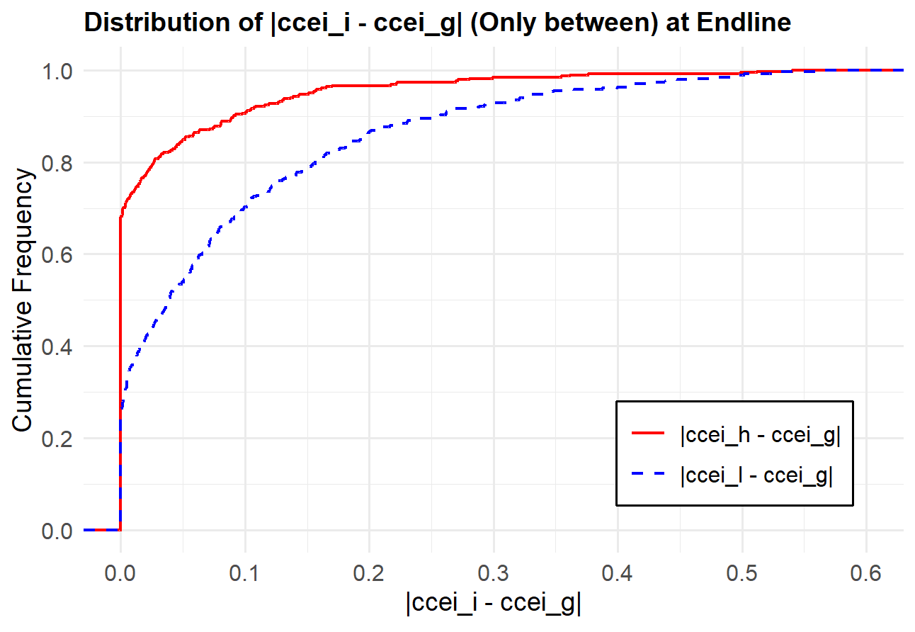
RT처럼 |ccei_i – ccei_g| 로 분석해보면
(ccei_g가 두 명의 ceci 사이에 오는 경우만)

Slide 11
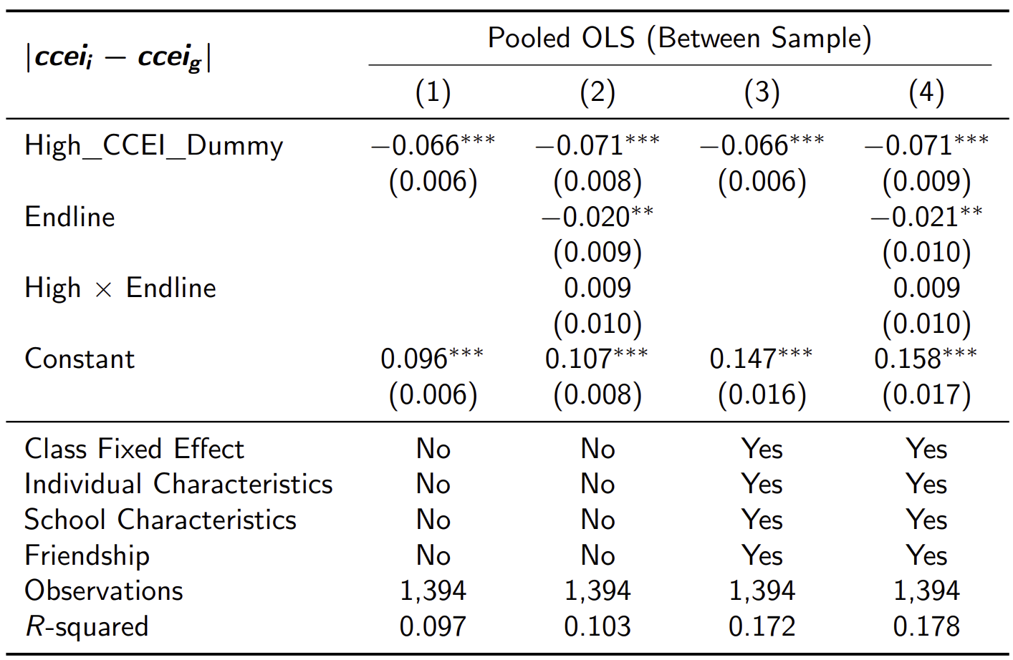
RT처럼 |ccei_i – ccei_g| 로 분석해보면
(ccei_g가 두 명의 ceci 사이에 오는 경우만)

Slide 12
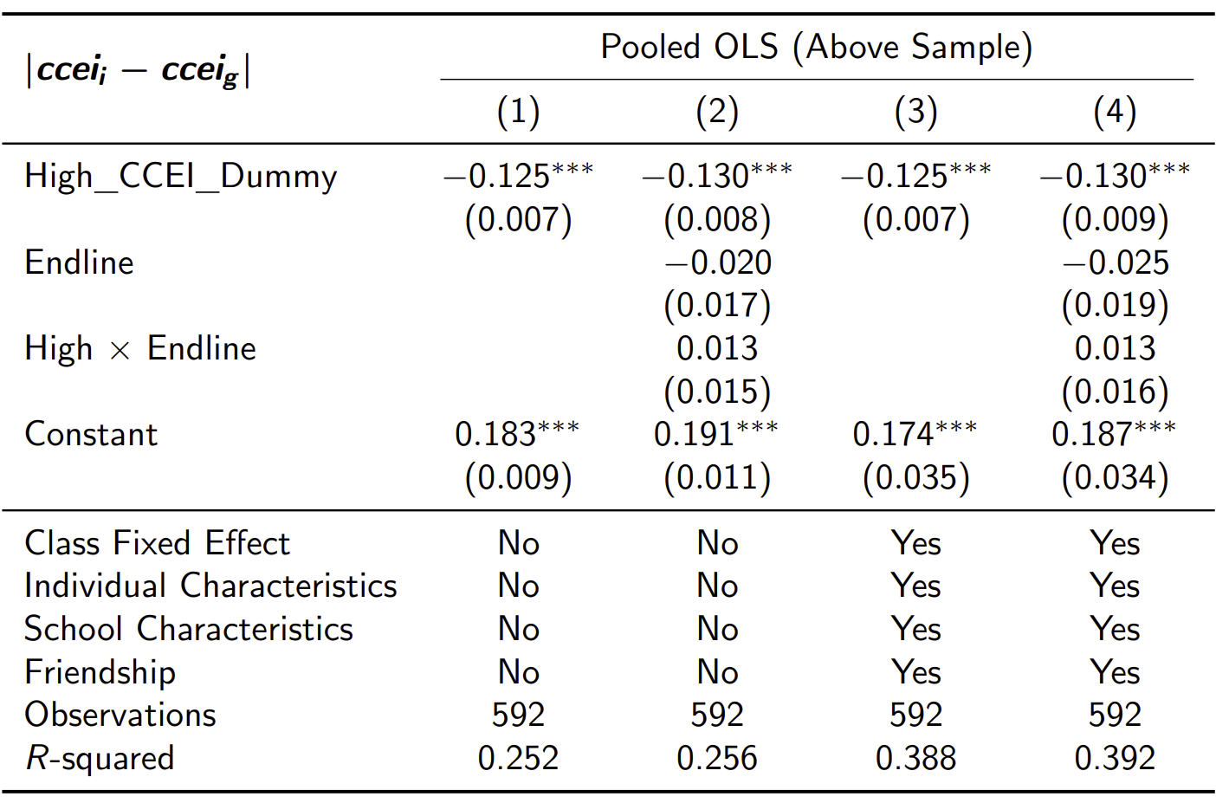
RT처럼 |ccei_i – ccei_g| 로 분석해보면
(ccei_g가 두 명의 ceci 보다 모두 높은 경우만)

Slide 13
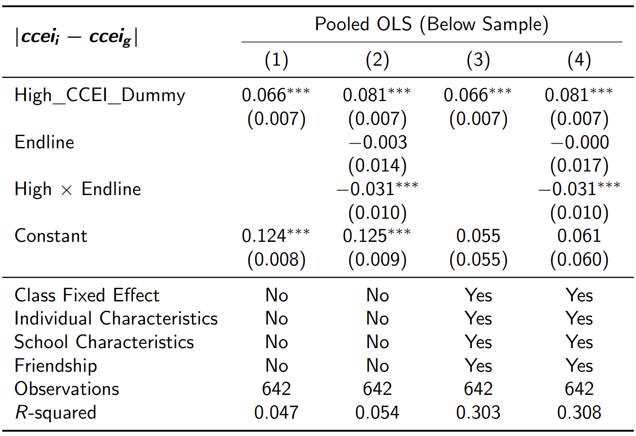
RT처럼 |ccei_i – ccei_g| 로 분석해보면
(ccei_g가 두 명의 ceci 보다 모두 낮은 경우만)

Slide 14
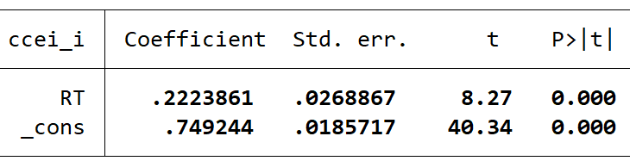
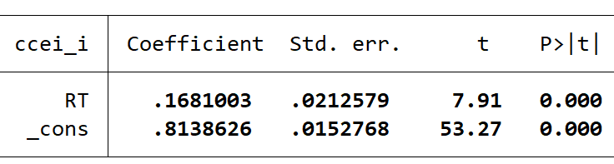
Q. RT = 1 인 학생들이 현재는 매우 합리적이라고 간주되는데,
과연 보험을 아예 들지 않는 학생을 합리적이라고 할 수 있을지?
(Baseline) Reg CCEI_i on RT_i
(Endline) Reg CCEI_i on RT_i

Slide 15
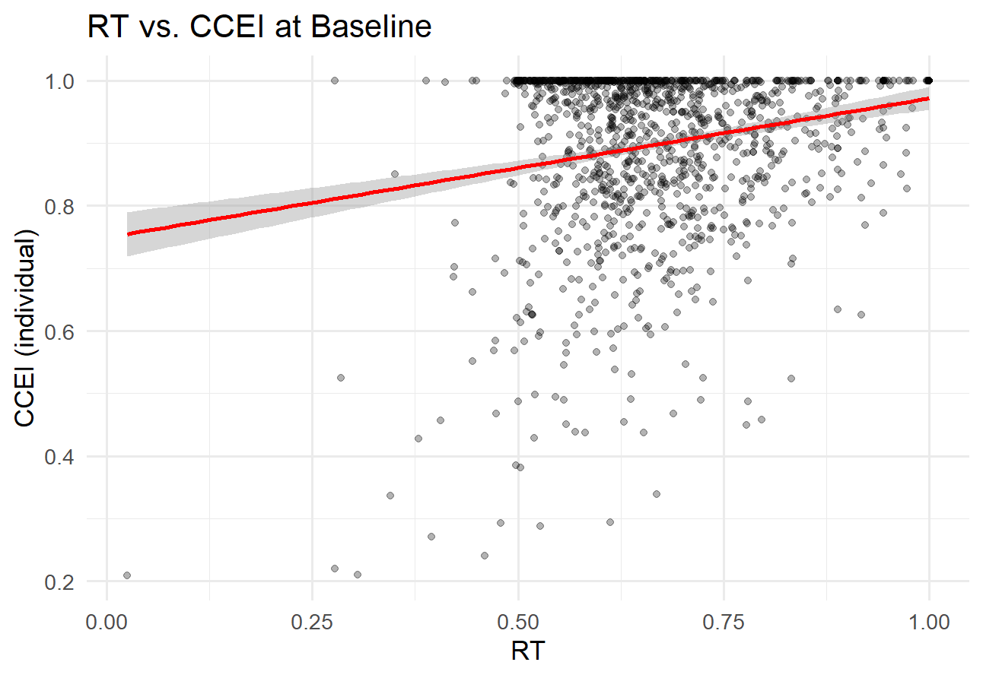
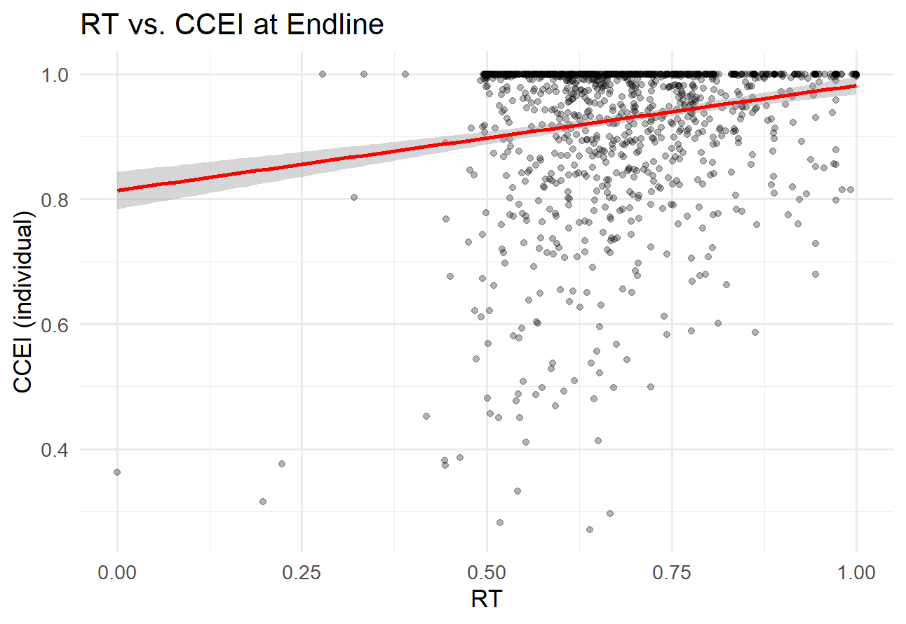
CCEI_i vs RT_i Scatterplot

